Slide 1
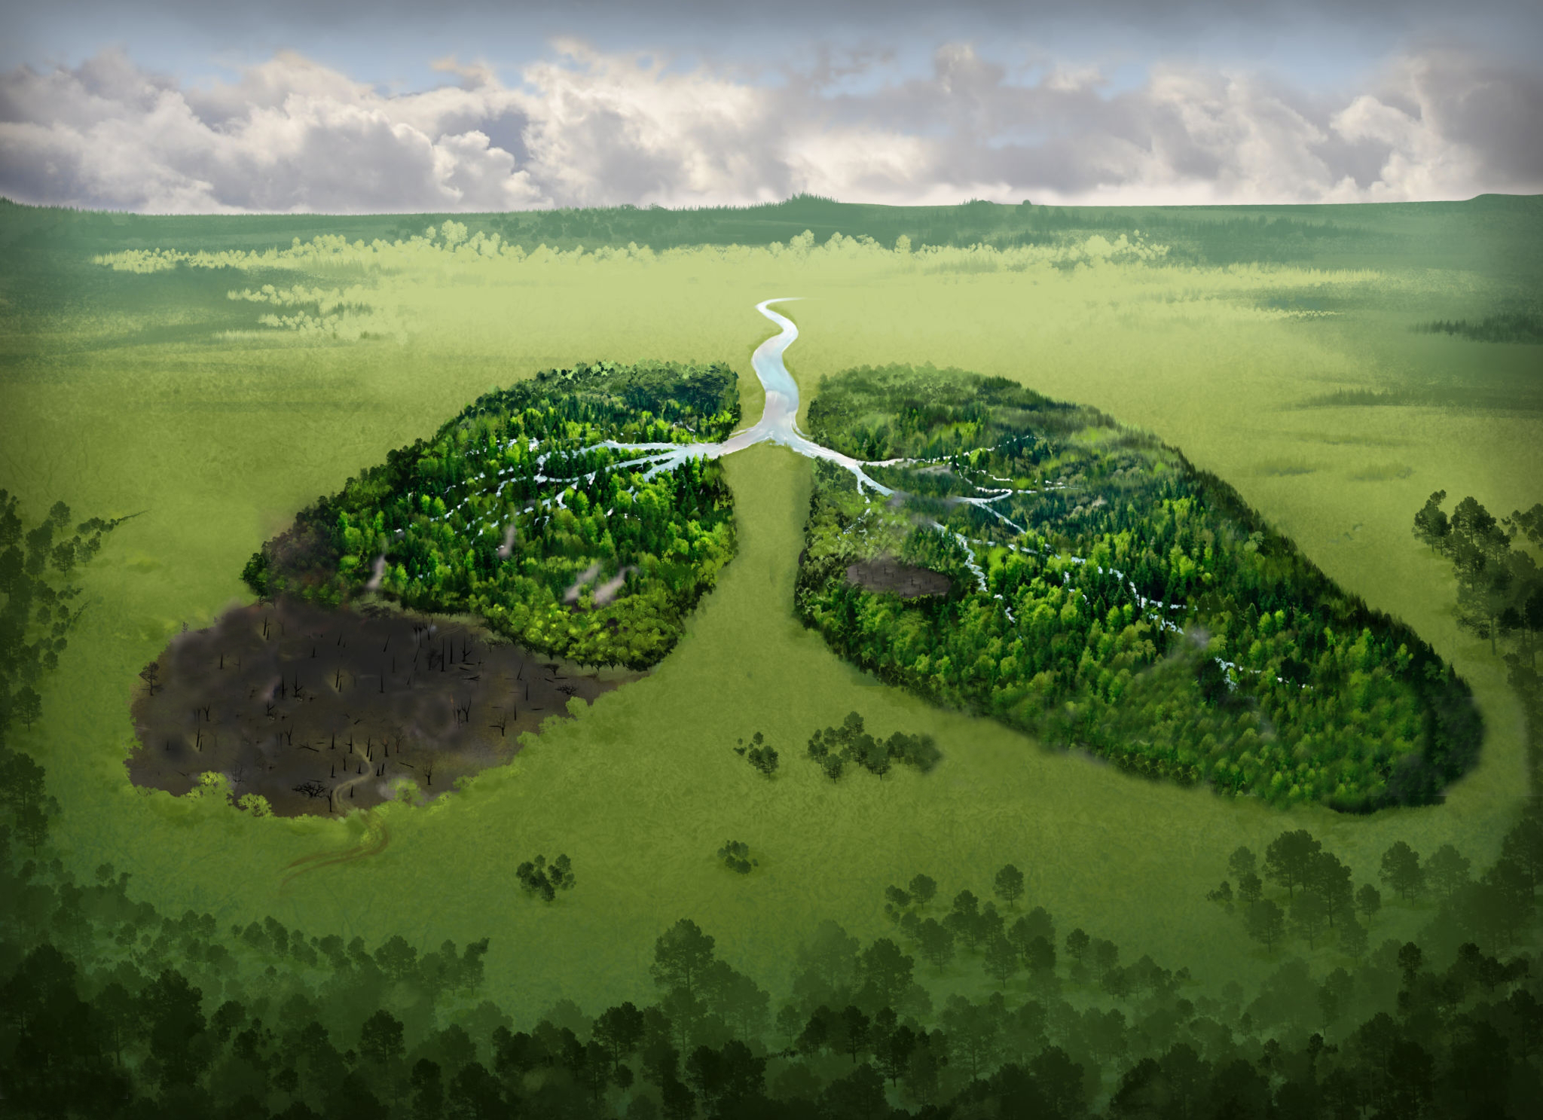


GIẢI CỨU RỪNG XANH

Slide 2


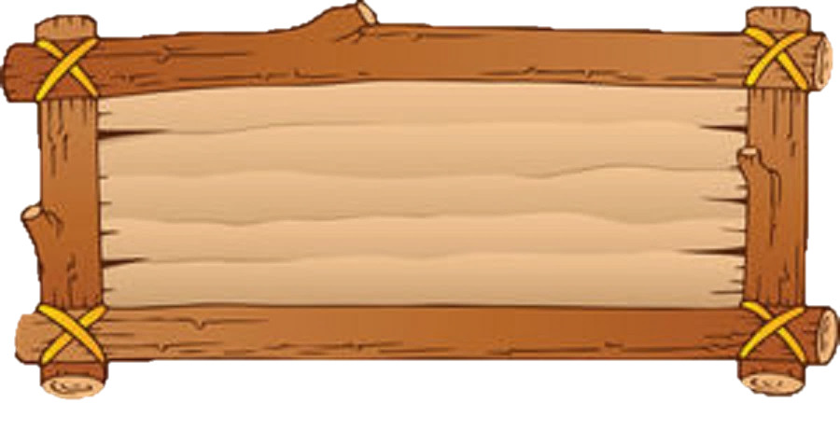
Rừng đang bị tàn phá nghiêm trọng,
hàng trăm loài động vật bị đe dọa.
Các ban hãy giúp khôi phục lại khu rừng và đưa các loài động vật trở về rừng bằng cách trả lời đúng các câu hỏi.

Slide 3

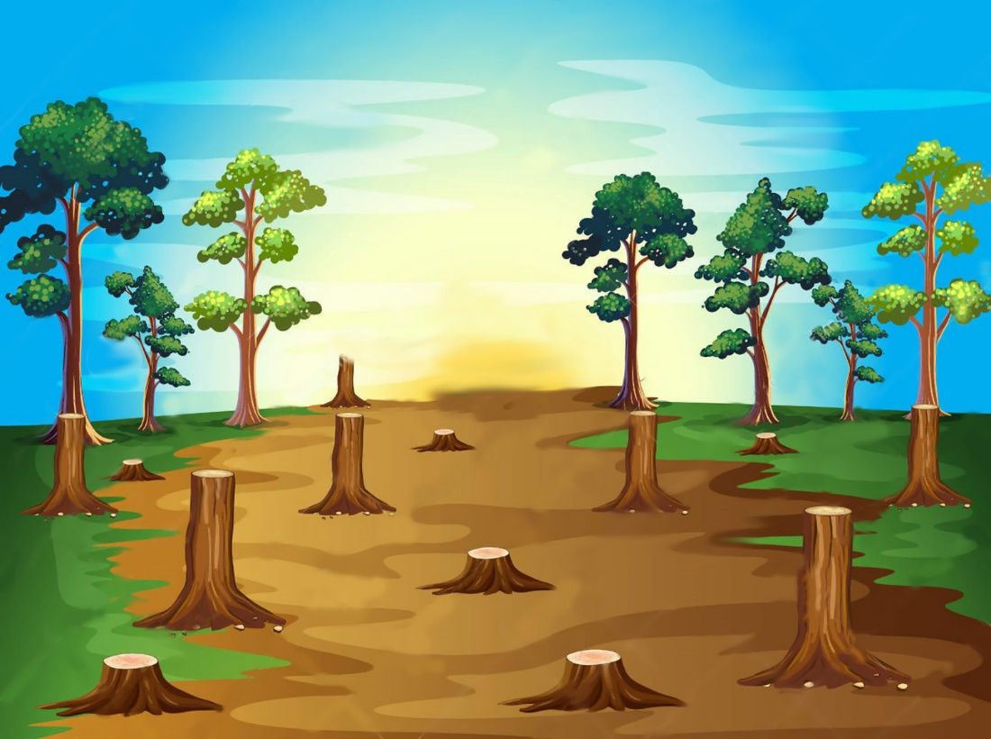



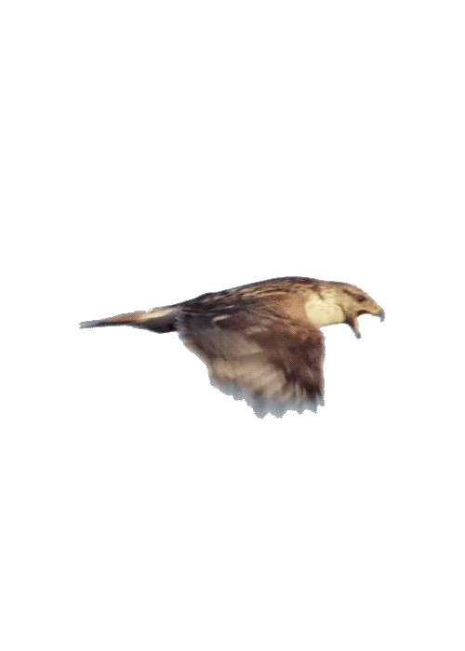




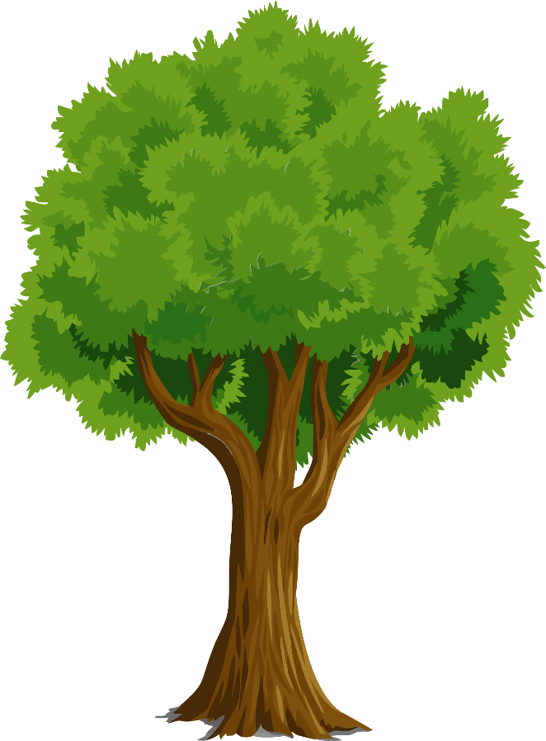



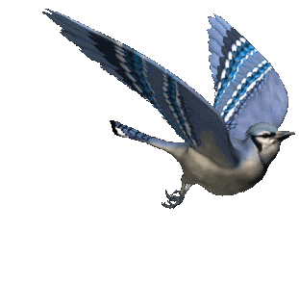
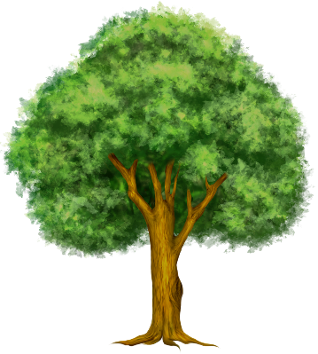




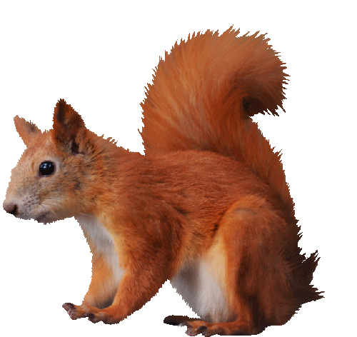
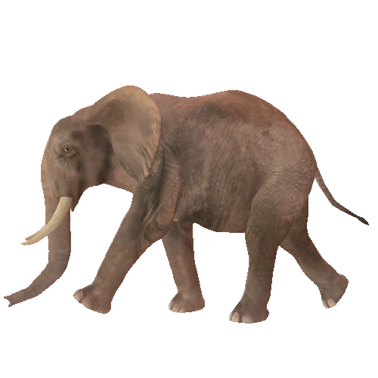
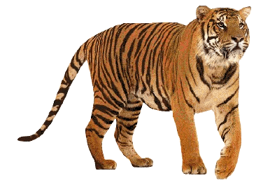

Slide 4

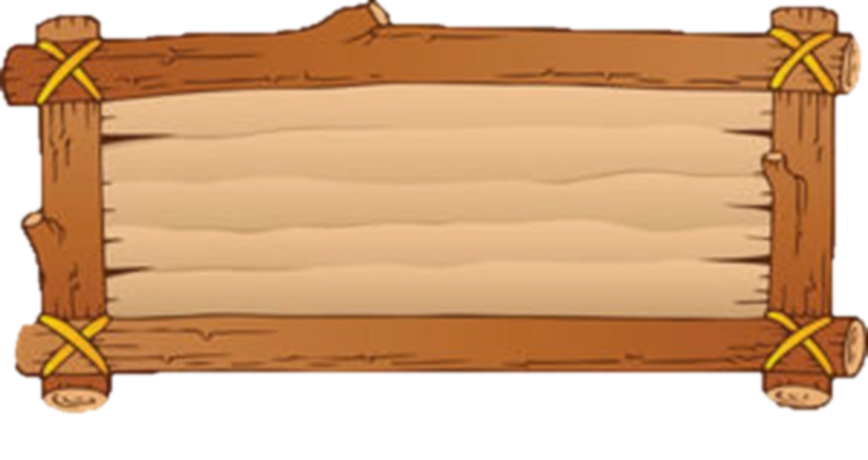
7
6
1
3
5
Hết giờ
2
9
4
10
8
4 + 5 = ?
9

Slide 5
7
6
1
3
5
Hết giờ
2
9
4
10
8
7 – 4 = ?
3

Slide 6
7
6
1
3
5
Hết giờ
2
9
4
10
8
Điền số vào chỗ chấm 3,…,…,6, 7, 8
4,5

Slide 7
7
6
1
3
5
Hết giờ
2
9
4
10
8
3 + 5 = ?
8

Slide 8

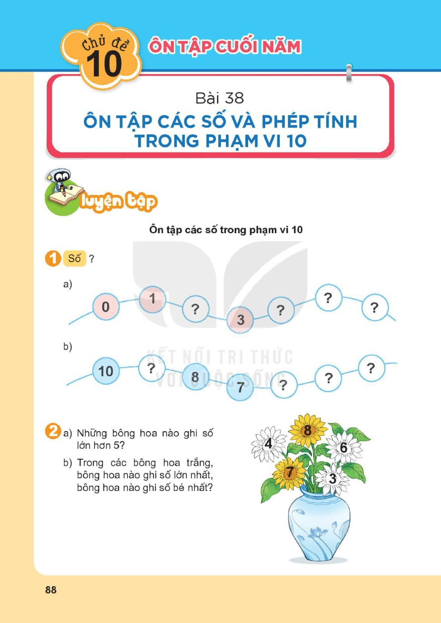
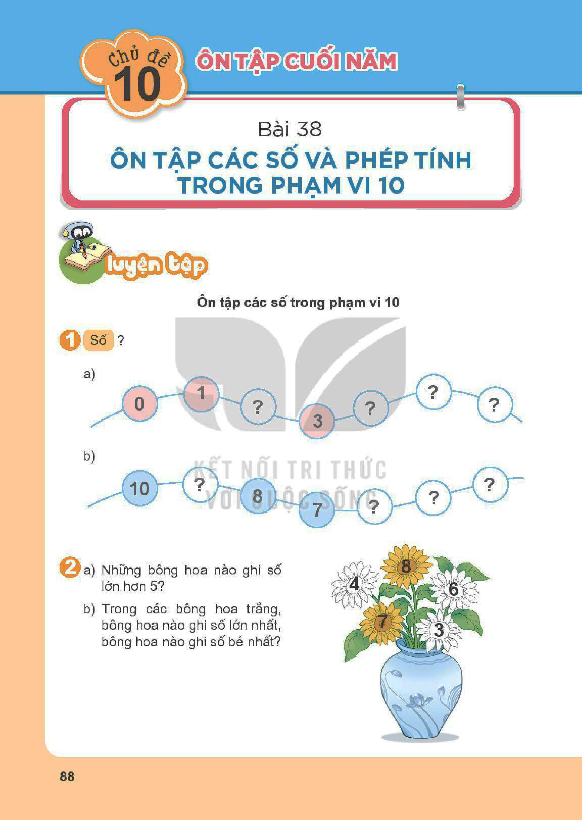

a. Những bông hoa ghi số lớn hơn 5 là:
bông hoa 6,7,8.
b. Bông hoa trắng ghi số lớn nhất là:
Bông hoa trắng ghi số bé nhất là:
6
3

Slide 9
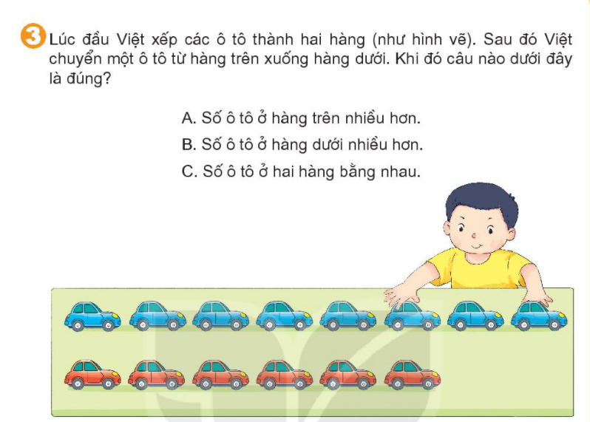


Slide 10
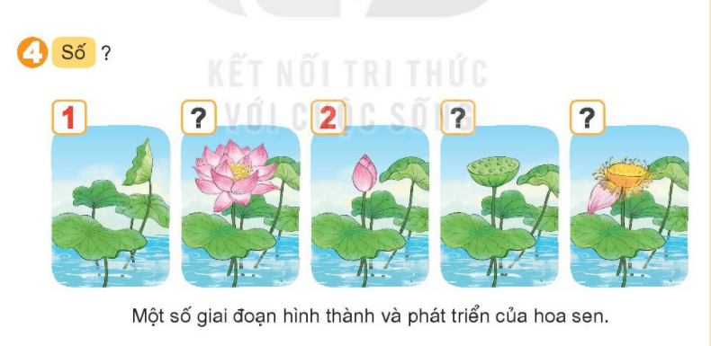
3
5
4

